Slide 1
הספר הלימודי
ספר הוא טקסט מודפס או כתוב בכתב יד בנושא מסוים, שדפיו כרוכים יחדיו.
ספרים בתוכנות מחשב לימודיים (דידקטיים) מבוססים על העקרונות והמאפיינים של ספר קריאה,
ובמקביל - הם מכוונים לענות על מטרות פדגוגיות שונות שמציבה
המערכת החינוכית.

Slide 2
מדוע ספר לימודי?
הספר משמש ככלי הערכה חלופית –
בניית הספר כמטלת ביצוע אינטגרטיבית קבוצתית בעלת מטרות ומשולבת בהוראות.
שילוב של תכנון ויצירת ספר בלמידה תורם למוטיבציה, להנאה ולעניין של הלומדים ושל המלמדים.
יתרום להטמעה משמעותית של ידע תוכן מדעי.

Slide 3
מדוע ספר לימודי?
התלמידים כיוצרי ספרים חווים תהליך של חקירה, איסוף מידע, לימוד ועיבוד המידע לספר דיגיטלי, תוך עיצוב והפקת הספר בחברותא.
המטרות הלימודיות מושגות בדרך עקיפה, הן במהלך יצירת הספר והן תוך כדי הקריאה בו, מבלי לפגוע ברוח הקלילה, השמחה והמשוחררות של הכנת ספר קריאה.
בפיתוח הספר מובאות לידי ביטוי ריבוי אינטליגנציות.
פיתוח הספר עשוי לסייע בפיתוח מיומנויות חברתיות.
פיתוח הספר מאפשר רכישה ותרגול של מיומנויות יסוד ופיתוח אסטרטגיות חשיבה.

Slide 4
הספר המדעי
תהליך תכנון והפקת ספר על-ידי תלמידים, הכרוך באיסוף מידע, ארגונו, עיצובו וכו', הינו תהליך דמוקרטי-הומניסטי, הנותן ביטוי לכל רובדי האישיות ועונה על מטרות פדגוגיות נרחבות.
"שמעתי-שכחתי, ראיתי-זכרתי, עשיתי-למדתי!"
"ילדים מבינים באמת רק את הדברים שהם ממציאים בעצמם"
פיאז'ה

Slide 5




תרומת הספר
קשר עם הקהילה
מבחינה
חברתית
למידה
חווייתית
סיפוק
וחדוות יצירה

Slide 6
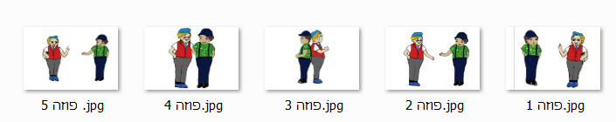
מבחינה חברתית
ספרי דזה ומזה
(ליאורה בוסקילה)
כיוון שהייתי אחראית על יצירת הדמויות, הגופן, הטקסט, רעיון הספרים. ועוד... הייתי צריכה לכוון את כל הכיתה כולה. בכל יום הייתי מוצפת טלפונים, עבדתי על פרויקט זה ללא הפסקה. נהניתי לעזור אפילו שזה היה קשה לפעמים.
וכמובן הכי הרבה נהניתי לראות את הספרים מונחים על השולחנות בתערוכה וזה היה שווה כל רגע של עייפות ומאמץ.

Slide 7
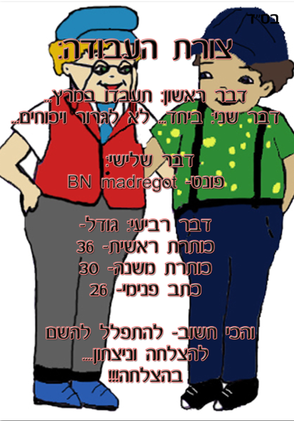
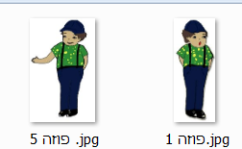
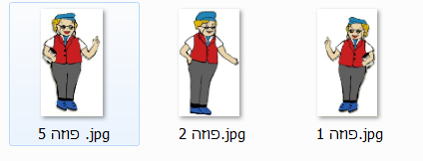

Slide 8





Slide 9

אורלי לוי-
הכי נהניתי זה שאף פעם בצהרים לא היה לי משעמם ובהתחלה כשהמורה הודיעה על ספר חשבתי מה לי ולספר ובסופו של דבר הצלחתי ולדעתי הגעתי להישגים יפים.
יש הרבה ילדים עם אסטמה ואני אפילו לא ידעתי

Slide 10
על חבית חומר נפץ
(אורית יפרח)
נהנתי שכתבנו על דבר חשוב שרואים בחיי היומיום.
כשלומדים חומר בצורה יותר מעניינת ולא בצורת לימוד זה תורם יותר לידע הכללי.

Slide 11



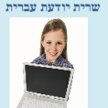
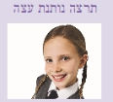
הספר- מתוק מתוק אבל... (מיכל שמחון)
סיפוק וחדוות יצירה
הרגע שבו הכי נהניתי זה,
כאשר החזקתי את הספר בידיים , דפדפתי בו וראיתי את פרי עמלנו.

Slide 12

    הרופא לשבורי לב
    (חן ליאני)
הכי נהניתי מהסיפוק שמקבלים אחרי שרואים את התוצאה.
זה ממש תענוג!
(כיף לעבור יחידת בגרות בלי לשבת וללמוד שעות של זמן).

Slide 13
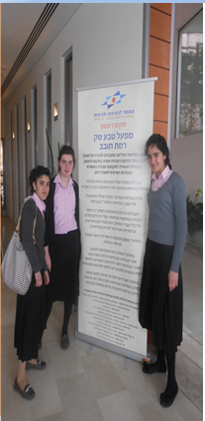
למידה בצורה חווייתית:
סיור לימודי:
(ציפי ויזמן) הכי נהניתי שביקרנו במרכז מבקרים של טבעטק . נהנינו שם מאד. תהליך למידה זה תרם רבות, למדנו דברים על הלב שלא ידענו...
(מיכל משיח) מאד נהניתי אני וגם הקבוצה שלי בסיור בטבעטק בבאר שבע עם המדריכה שהדריכה אותנו והסבירה לנו כל דבר. היו שם דברים מעניינים מאד כמו תחרויות, משחקי מחשבה, צפיה ועוד..
תהליך העבודה היה בצורה חוויתית ולא בצורה לימודית.

Slide 14
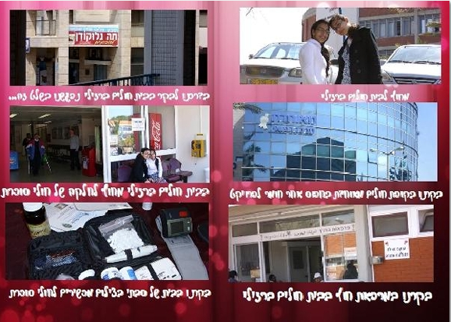
סיור לימודי במחלקה לחולי סוכרת בברזילי

Slide 15
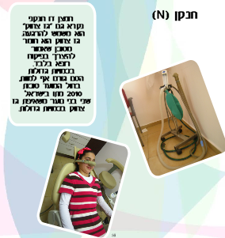
במרפאת שיניים שכונתית

Slide 16
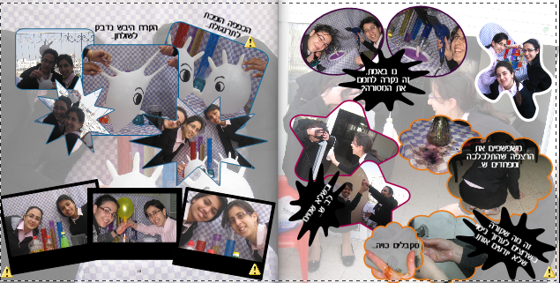
הרכב הגזים באוויר – ניסויים במטבח

Slide 17
המטרות המושגות באמצעות הכנת הספר
כישורים ומיומנויות - כל כתיבת ספר מזמנת מגוון כישורים, כגון כישורי חיים, כישורי שפה ותקשורת חברתית. היוצרים נדרשים להפגין יכולות מוטוריות, קוגניטיביות, רגשיות ואחרות.
ידע - הספר יכול להשתלב בכל שלב בלמידה: כפתיחה לנושא חדש, ליישום ולתרגול של נושא או לסיכום נושא.
למידה פעילה - באמצעות הכנת הספר התלמידים מתמודדים עם אתגרים ומצבים שלא תמיד באים לידי ביטוי בלמידה פרונטאלית: חקירה, פתרון בעיות, מעורבות שווה של כל המשתתפים, פיתוח סקרנות, דמיון ויצירתיות, שיתוף פעולה בין חברי הצוות, התמודדות עם כישלונות ועוד.

Slide 18
תהליך הפקת הספר
ניסוח מטרות הספר ומציאת שם מעורר עניין לנושא הספר
הכנת התוכן המדעי
בניית ה"סיפור"
שילוב התוכן המדעי בסיפור
עיצוב ועריכה
הדפסת הספר
סיכום – רפלקציה (לא מהווה מרכיב בתוך הספר המודפס)

Slide 19
שלב ראשון – ניסוח מטרות הספר
מטרה ספרותית – למי מיועד הספר ומה יהיה המבנה הספרותי שלו?
מטרה לימודית – מה ברצונכם ללמד באמצעות הספר?

Slide 20
שלב שני – הכנת התוכן המדעי
שלב זה כולל חקירה מידענית – חיפוש ואיסוף מידע הרלוונטי לנושא ולשאלות שהועלו, תוך הערכת אמינותו, עיבוד המידע וארגונו, כמו כן, יש לשקול אילו רעיונות מדעיים באים לידי ביטוי בנושא וכיצד לשלבם.

Slide 21
שלב שלישי – בניית ה"סיפור"
רצוי לבחור בסיפור אשר קרוב לעולמם של חברי הקבוצה (מבחינת גיל הגיבורים, זמן ההתרחשות, מקום ההתרחשות, וכד')
ניתן לכתוב על נושא היוצר קשר לחיי יומיום
לפעמים הסיפור רחוק מהמציאות בה חיים יוצרי הסיפור
מומלץ לבנות מעין ראשי פרקים אשר ישמשו כקווים מנחים לבניית הסיפור
יש לשים לב לכתיבה של פתיחה מסקרנת, כדי לא לאבד את הקורא עוד בהתחלה
מומלץ להיעזר במורה לספרות בכתיבת הסיפור או בהנחיות וטיפים

Slide 22
שלב רביעי- שילוב התוכן המדעי בסיפור
בשלב זה על התלמידים לשקול ולהחליט כיצד לשלב את התוכן המדעי מבלי לפגוע בסיפוריות" ובזרימה של הסיפור. חשוב לשלב מגוון מיומנויות כגון: שאילת שאלות , השוואה, טיעון, ונימוק מדעי, ממצאים גרפיים, טבלאות, נתונים או מודלים מדעיים ולבסוף הסקת מסקנות.

Slide 23
שלב חמישי – עיצוב, עריכה והדפסה
איסוף ויצירה של המרכיבים החזותיים- איורים תמונות אשר תומכים בהסברים המדעיים וממחישים אותו
ארגון התוכן – הסיפור משולב בתוכן המדעי והמרכיבים החזותיים באמצעות תוכנה להדפסת אלבומים
הדפסת הספר

Slide 24
שלב שישי - סיכום
כל אחד מחברי הקבוצה מוסר דף רפלקציה אישית על תהליך העבודה והלמידה בהתאם לשאלות מנחות
מילוי המחוון

Slide 25
התנסות בשטח
צילום של חברות הקבוצה
שיתוף של תמונות החברות ושמותיהן ושיתוף במאגר ראשוני של תמונות מהמבניות השונות
כל אחת מכינה דף של ספר בתוכנת "לופה"
בדף יופיעו פרטיה של המשתתפת + טיפ מעבודתה לחברות הקבוצה
מה לקחתי מהסדנא?

